Slide 1



Базовый сетевой инженер
Развертывание временной сети
для нужд строительной площадки
с контролем доступа пользователей

Slide 2


Меня хорошо видно
& слышно?

Slide 3

Защита проекта
Тема: Развертывание временной сети для нужд строительной площадки с контролем доступа пользователей
Сергей Баранов
Руководитель проекта по автоматизации производственных процессов

Slide 4
План защиты
Цель и задачи проекта
Какие технологии использовались
Что получилось
Выводы
Вопросы и рекомендации

Slide 5
Цель и задачи проекта
Цель проекта: быстро развернуть безопасную сеть, ограничить доступ к внешним и внутренним ресурсам с учетом специфики работы пользователей.
1. | Развернуть недорогое решение с необходимым минимумом оборудования
2. | Организовать работу в сети для проектной команды, службы безопасности и инженеров
3. | Предоставить доступ в интернет для проектной команды
4. | Обеспечить отказоустойчивость для сетевого оборудования

Slide 6
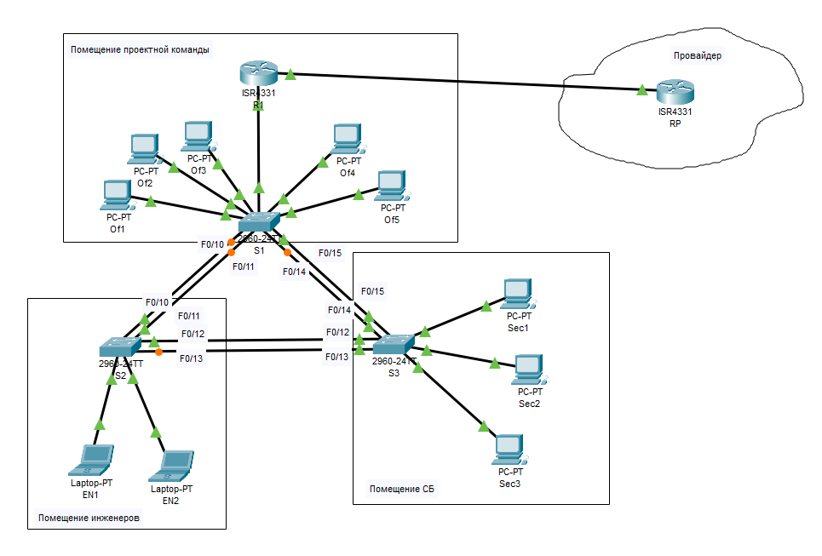
Структура сети

Slide 7
Таблица адресации
Устройство | Интерфейс | IP-адрес | Маска | Шлюз по умолчанию
R1 | G0/0/0.10 | 192.168.1.1 | 255.255.255.0 | -
 | G0/0/0.20 | 192.168.2.1 | 255.255.255.0 | -
 | G0/0/0.30 | 192.168.3.1 | 255.255.255.0 | -
 | G0/0/1 | 209.165.200.230 | 255.255.255.248
S1 | VLAN 10 | 192.168.1.100 | 255.255.255.0 | 192.168.1.1
S2 | VLAN 20 | 192.168.2.100 | 255.255.255.0 | 192.168.2.1
S3 | VLAN 30 | 192.168.3.100 | 255.255.255.0 | 192.168.3.1

Slide 8
Таблица адресации
Устройство | Интерфейс | IP-адрес | Маска | Шлюз по умолчанию
Of1 – Of5 | NIC | DHCP | DHCP | DHCP
EN1 | NIC | 192.168.2.10 | 255.255.255.0 | 192.168.2.1
EN2 | NIC | 192.168.2.11 | 255.255.255.0 | 192.168.2.1
Sec1 | NIC | 192.168.3.10 | 255.255.255.0 | 192.168.3.1
Sec2 | NIC | 192.168.3.11 | 255.255.255.0 | 192.168.3.1
Sec3 | NIC | 192.168.3.12 | 255.255.255.0 | 192.168.3.1
RP (имитация оборудования провайдера) | G0/0/1 | 209.165.200.225 | 255.255.255.248 | -
 | Loopback1 | 209.165.200.1 | 255.255.255.224 | -

Slide 9
Базовая настройка коммутаторов
hostname S1
!
enable secret 5 $1$mERr$9cTjUIEqNGurQiFU.ZeCi1
!
no ip domain-lookup
ip domain-name Otus.ru
!
username admin secret 5 $1$mERr$qJb.eHvBN7S590aq.dpRL.
!
spanning-tree mode pvst
spanning-tree extend system-id
!
ip default-gateway 192.168.1.1
!
banner motd ^C
Attention!!! Unauthorized access is strictly prohibited!!!
^C
!
line con 0
password 7 0822455D0A16
logging synchronous
login
!
line vty 0 4
password 7 0822455D0A16
login local
transport input ssh
line vty 5 15
password 7 0822455D0A16
login local
transport input ssh
!
end
hostname S2
!
enable secret 5 $1$mERr$9cTjUIEqNGurQiFU.ZeCi1
!
no ip domain-lookup
ip domain-name Otus.ru
!
username admin secret 5 $1$mERr$qJb.eHvBN7S590aq.dpRL.
!
spanning-tree mode pvst
spanning-tree extend system-id
!
ip default-gateway 192.168.3.1
!
banner motd ^C
Attention!!! Unauthorized access is strictly prohibited!!!
^C
!
line con 0
password 7 0822455D0A16
logging synchronous
login
!
line vty 0 4
password 7 0822455D0A16
login local
transport input ssh
line vty 5 15
password 7 0822455D0A16
login local
transport input ssh
!
end
hostname S3
!
enable secret 5 $1$mERr$9cTjUIEqNGurQiFU.ZeCi1
!
no ip domain-lookup
ip domain-name Otus.ru
!
username admin secret 5 $1$mERr$qJb.eHvBN7S590aq.dpRL.
!
spanning-tree mode pvst
spanning-tree extend system-id
!
ip default-gateway 192.168.3.1
!
banner motd ^C
Attention!!! Unauthorized access is strictly prohibited!!!
^C
!
line con 0
password 7 0822455D0A16
logging synchronous
login
!
line vty 0 4
password 7 0822455D0A16
login local
transport input ssh
line vty 5 15
password 7 0822455D0A16
login local
transport input ssh
!
end

Slide 10
Базовая настройка маршрутизатора
hostname R1
!
enable secret 5 $1$mERr$9cTjUIEqNGurQiFU.ZeCi1
!
username admin privilege 15 secret 5 $1$mERr$qJb.eHvBN7S590aq.dpRL.
!
ip ssh version 2
no ip domain-lookup
ip domain-name Otus.ru
!
spanning-tree mode pvst
!
banner motd ^C
ATTENTION!!! Unauthorized access is strictly prohibited! ^C
!
line con 0
password 7 0822455D0A16
logging synchronous
login
!
line aux 0
!
line vty 0 4
password 7 0822455D0A16
login local
transport input ssh
!
end

Slide 11
Проверка подключения через SSH
Подключение к S1
Подключение к R1
C:\>ssh -l admin 192.168.1.100
Password:
% Login invalid
Password:
Attention!!! Unauthorized access is strictly prohibited!!!
S1>en
Password:
Password:
S1#
S1#
S1#
S1#conf t
Enter configuration commands, one per line. End with CNTL/Z.
S1(config)#
C:\>ssh -l admin 192.168.1.1
Password:
ATTENTION!!! Unauthorized access is strictly prohibited!
R1#
R1#
R1#en
R1#show interfaces
GigabitEthernet0/0/0 is up, line protocol is up (connected)
Hardware is ISR4331-3x1GE, address is 00d0.971b.6001 (bia 00d0.971b.6001)
MTU 1500 bytes, BW 1000000 Kbit, DLY 10 usec,
reliability 255/255, txload 1/255, rxload 1/255
Encapsulation ARPA, loopback not set
Keepalive not supported

Slide 12
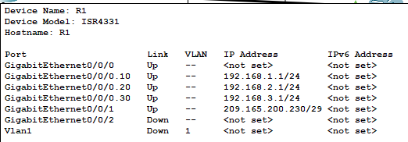
Настройка VLAN
Настройка маршрутизатора R1
!
interface GigabitEthernet0/0/0.10
encapsulation dot1Q 10
ip address 192.168.1.1 255.255.255.0
ip access-group 101 in
ip nat inside
!
interface GigabitEthernet0/0/0.20
encapsulation dot1Q 20
ip address 192.168.2.1 255.255.255.0
ip nat inside
!
interface GigabitEthernet0/0/0.30
encapsulation dot1Q 30
ip address 192.168.3.1 255.255.255.0
ip access-group 102 in
!

Slide 13
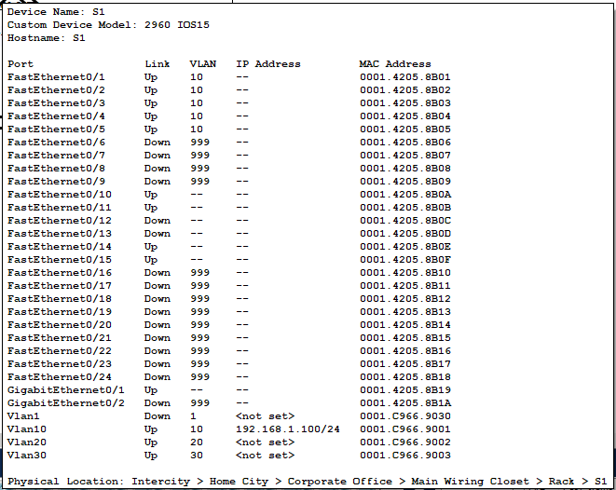
Настройка VLAN
Настройка коммутатора S1
interface FastEthernet0/9
switchport access vlan 999
switchport mode access
shutdown
!
interface FastEthernet0/10
switchport trunk allowed vlan 10,20,30
switchport mode trunk
!
interface FastEthernet0/11
switchport trunk allowed vlan 10,20,30
switchport mode trunk
!
interface FastEthernet0/12
switchport trunk allowed vlan 10,20,30
switchport mode trunk
!
interface FastEthernet0/13
switchport trunk allowed vlan 10,20,30
switchport mode trunk
!
interface FastEthernet0/14
switchport trunk allowed vlan 10,20,30
switchport mode trunk
!
interface FastEthernet0/15
switchport trunk allowed vlan 10,20,30
switchport mode trunk
!
interface FastEthernet0/1
switchport access vlan 10
switchport mode access
!
interface FastEthernet0/2
switchport access vlan 10
switchport mode access
!
interface FastEthernet0/3
switchport access vlan 10
switchport mode access
!
interface FastEthernet0/4
switchport access vlan 10
switchport mode access
!
interface FastEthernet0/5
switchport access vlan 10
switchport mode access

Slide 14
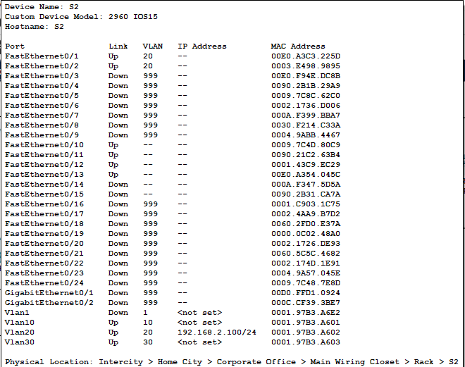
Настройка VLAN
Настройка коммутатора S2
interface FastEthernet0/9
switchport access vlan 999
switchport mode access
shutdown
!
interface FastEthernet0/10
switchport trunk allowed vlan 10,20,30
switchport mode trunk
!
interface FastEthernet0/11
switchport trunk allowed vlan 10,20,30
switchport mode trunk
!
interface FastEthernet0/12
switchport trunk allowed vlan 10,20,30
switchport mode trunk
!
interface FastEthernet0/13
switchport trunk allowed vlan 10,20,30
switchport mode trunk
!
interface FastEthernet0/14
switchport trunk allowed vlan 10,20,30
switchport mode trunk
!
interface FastEthernet0/15
switchport trunk allowed vlan 10,20,30
switchport mode trunk
!
interface FastEthernet0/1
switchport access vlan 20
switchport mode access
!
interface FastEthernet0/2
switchport access vlan 20
switchport mode access
!
interface FastEthernet0/3
switchport access vlan 999
switchport mode access
shutdown

Slide 15
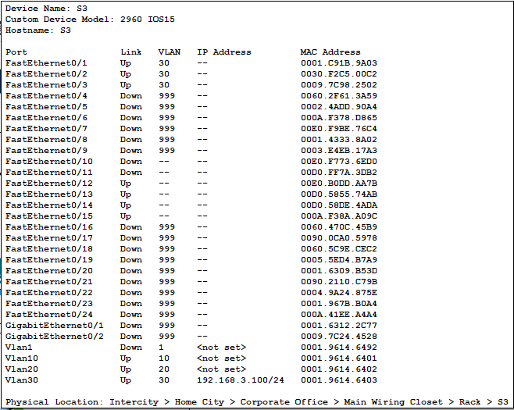
Настройка VLAN
Настройка коммутатора S3
interface FastEthernet0/9
switchport access vlan 999
switchport mode access
shutdown
!
interface FastEthernet0/10
switchport trunk allowed vlan 10,20,30
switchport mode trunk
!
interface FastEthernet0/11
switchport trunk allowed vlan 10,20,30
switchport mode trunk
!
interface FastEthernet0/12
switchport trunk allowed vlan 10,20,30
switchport mode trunk
!
interface FastEthernet0/13
switchport trunk allowed vlan 10,20,30
switchport mode trunk
!
interface FastEthernet0/14
switchport trunk allowed vlan 10,20,30
switchport mode trunk
!
interface FastEthernet0/15
switchport trunk allowed vlan 10,20,30
switchport mode trunk
!
interface FastEthernet0/1
switchport access vlan 30
switchport mode access
!
interface FastEthernet0/2
switchport access vlan 30
switchport mode access
!
interface FastEthernet0/3
switchport access vlan 30
switchport mode access
!
interface FastEthernet0/4
switchport access vlan 999
switchport mode access
shutdown

Slide 16
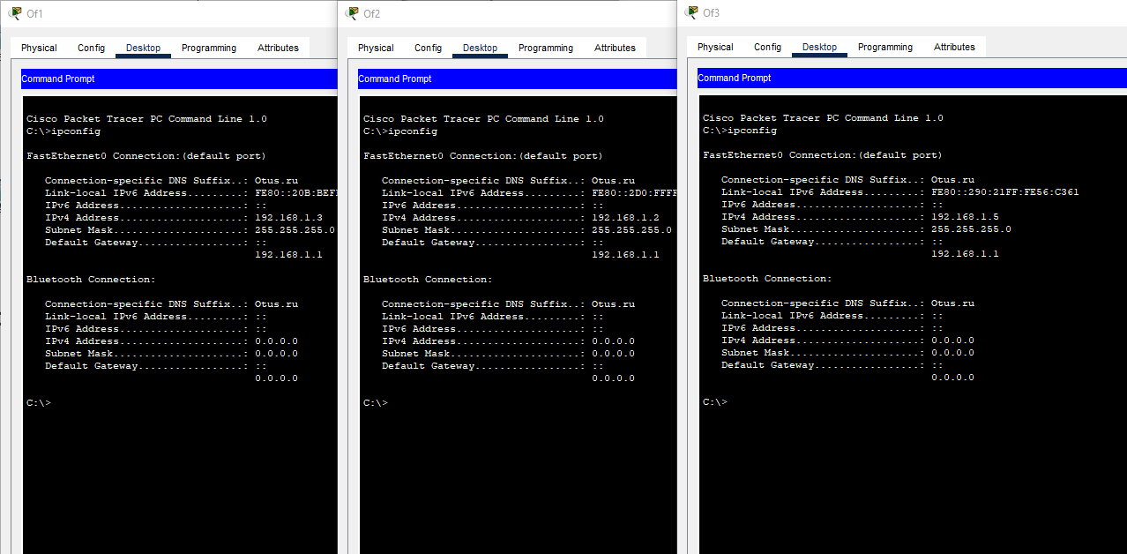
Настройка DHCP
Настройка маршрутизатора R1 и проверка получения адресов хостами пользователей
ip dhcp excluded-address 192.168.1.100
!
ip dhcp pool Office
network 192.168.1.0 255.255.255.0
default-router 192.168.1.1
domain-name Otus.ru

Slide 17
Настройка NAT
Настройка маршрутизатора R1 и RP для имитации подключения провайдера и проверки NAT
!
interface GigabitEthernet0/0/0.10
encapsulation dot1Q 10
ip address 192.168.1.1 255.255.255.0
ip access-group 101 in
ip nat inside
!
interface GigabitEthernet0/0/0.20
encapsulation dot1Q 20
ip address 192.168.2.1 255.255.255.0
ip nat inside
!
interface GigabitEthernet0/0/0.30
encapsulation dot1Q 30
ip address 192.168.3.1 255.255.255.0
ip access-group 102 in
!
interface GigabitEthernet0/0/1
ip address 209.165.200.230 255.255.255.248
ip nat outside
duplex auto
speed auto
interface Loopback1
ip address 209.165.200.1 255.255.255.224
!
interface GigabitEthernet0/0/0
no ip address
duplex auto
speed auto
shutdown
!
interface GigabitEthernet0/0/1
ip address 209.165.200.225 255.255.255.248
duplex auto
speed auto
!
R1#ping 209.165.200.230
Type escape sequence to abort.
Sending 5, 100-byte ICMP Echos to 209.165.200.230, timeout is 2 seconds:
!!!!!
Success rate is 100 percent (5/5), round-trip min/avg/max = 1/1/3 ms
R1#ping 209.165.200.225
Type escape sequence to abort.
Sending 5, 100-byte ICMP Echos to 209.165.200.225, timeout is 2 seconds:
.!!!!
Success rate is 80 percent (4/5), round-trip min/avg/max = 0/0/0 ms
R1#ping 209.165.200.1
Type escape sequence to abort.
Sending 5, 100-byte ICMP Echos to 209.165.200.1, timeout is 2 seconds:
!!!!!
Success rate is 100 percent (5/5), round-trip min/avg/max = 0/0/0 ms

Slide 18

Что получилось
Разместите на слайде(-ах) артефакты проекта:
код
схемы (архитектура, БД)
ссылки на файлы в репозитории
скрины экранов приложения
фото или видео
Либо продемонстрируйте проект отдельно.

Slide 19
Выводы
Оцените работу над проектом и ответьте на вопросы:
У вас получилось достичь цели и выполнить все задачи?
Что далось легко, а с чем возникли трудности?
Сколько времени занял проект?
Насколько полезным оказался для вас проект от 1 до 10?
1 = я не научился ничему новому
10 = очень полезно, я получил новый опыт
Остались ли у вас вопросы по проекту?
Как вы планируете развиваться дальше?
1.
2.
3.

Slide 20

Ответьте на вопросы одногруппников и преподавателей и получите обратную связь на свою работу
Вопросы и рекомендации
+
–
если есть вопросы
если вопросов нет

Slide 21

Спасибо за внимание!

Slide 22

Инструменты для работы
с презентацией

Slide 23
1. Текст:
«Одна мысль — один слайд»
Размещайте на каждом слайде до 5 строк текста, не более 5 слов в каждой строке
Выделяйте главные идеи с помощью размера и цвета шрифта
Используйте подзаголовки, если заголовок слишком длинный
Группируйте информацию в визуальные блоки
Делите большие текстовые блоки на колонки или списки
Используйте стрелки для обозначения последовательности информации
Чередуйте текстовые блоки с графическими элементами
2. Используйте шрифт Roboto, кегль: заголовок – 25-30, подзаголовок – 17,
основной текст – 15-12, межстрочный интервал 1,15

Slide 24

3. Используйте нашу фирменную цветовую палитру (её найдете в следующем слайде)
4. Визуальные материалы:
Добавляйте релевантные изображения к текстовым блокам
Используйте иконки или эмодзи для визуализации ключевых пунктов
Используйте инфографику для визуализации сложной информации
качественные изображения вы можете взять в папке

Slide 26




































































Slide 27













Slide 28
Шаблоны, которые вы можете использовать для рассказа о своем проекте

Slide 29
Определение – это
описание данных в виде набора сущностей, отношений между ними, атрибутов сущностей,
их типов данных, соглашений об именовании
и правил проверки целостностей

Slide 30
Слайды с “кнопками”
Тезис 1/Определение 1
Тезис 2 (выбирая его, словно щелкаем на него мышью,
и в следующем слайде раскрываем выбранную
мысль полностью) / Определение 2

Slide 31
Определение – описание данных в виде набора сущностей, отношений между ними, атрибутов сущностей, их типов данных, соглашений об именовании и правил проверки целостностей

Slide 32
В этой статье мы будем завершать тему мониторинга
и поговорим о мониторинге работы самих приложений.
В этой статье мы будем завершать тему мониторинга и поговорим о мониторинге
работы самих приложений.
Какими средствами и как можно осуществлять сбор метрик с приложений и что такое трассировка.
Как уже говорилось в предыдущих статьях, мы можем осуществлять сбор количественных показателей по событиям, формирующим тренды с помощью метрик.

Slide 33

Заголовок: главная мысль слайда
Подзаголовок – дополнение к основной мысли
Источников много
Кроме того, в той же микросервисной архитектуре у нас запрос от клиента может проходить через несколько различных микросервисов, причем в зависимости
от различных аспектов, этот путь может состоять из разных узлов.

Slide 34
Главная мысль слайда
В этой статье мы будем завершать тему мониторинга
и поговорим о мониторинге работы самих приложений.
Какими средствами и как можно осуществлять сбор
метрик с приложений и что такое трассировка.
Как уже говорилось в предыдущих статьях, мы можем
осуществлять сбор количественных показателей
по событиям, формирующим тренды с помощью метрик.

Slide 35
Слайд со списком
1.
2.
3.
4.
5.

Slide 36

Слайд со списком
1. Описание эксперимента | 2. Технические детали
Гипотеза Целевая аудитория Ожидаемый результат | Реализация Настройки Метрики

Slide 37

Главная мысль
слайда
В случае, если мы обнаружили превышение
по какому-то определенному параметру, то
нам необходимо разобраться в причинах произошедшего, и здесь нам на помощь приходят журналы событий сервисов.
В логах можно найти много полезной информации касающейся проблем в работе приложения, по сути, если событие в принципе логируется, то мы можем его найти и проанализировать.
ссылка на источник кегль 11: https://habr.com/ru/companies/rosatom/articles/841842/

Slide 38
В случае, если мы обнаружили превышение по какому-то определенному параметру,
то нам необходимо разобраться
в причинах произошедшего,
и здесь нам на помощь
приходят журналы событий сервисов.
В логах можно найти много полезной информации касающейся проблем
в работе приложения, по сути, если событие в принципе логируется, то мы можем его найти
и проанализировать.
ссылка на источник кегль 11: https://habr.com/ru/companies/rosatom/articles/841842/

Slide 39

Главная мысль
слайда, тезис, определение

Slide 40
Слайд с 3 колонками
Над текстовым полем могут быть иконки, цифры, иллюстрации – всё, на чем вы хотите сакцентировать внимание студентов.
Над текстовым полем могут быть иконки, цифры, иллюстрации – всё, на чем вы хотите сакцентировать внимание студентов.
Над текстовым полем могут быть иконки, цифры, иллюстрации – всё, на чем вы хотите сакцентировать внимание студентов.

Slide 41



Слайд с 3 колонками
Определяющей характеристикой
метрик является то, что они поддаются агрегированию, то есть, метрики похожи на атомы, которые складываются
в единый логический индикатор, счетчик или гистограмму за определенный промежуток времени.
Определяющей характеристикой
метрик является то, что они поддаются агрегированию, то есть, метрики похожи на атомы, которые складываются
в единый логический индикатор, счетчик или гистограмму за определенный промежуток времени.
Определяющей характеристикой
метрик является то, что они поддаются агрегированию, то есть, метрики похожи на атомы, которые складываются
в единый логический индикатор, счетчик или гистограмму за определенный промежуток времени.

Slide 42
Определяющей характеристикой метрик является то, что они поддаются агрегированию, то есть, метрики похожи на атомы, которые складываются в единый логический индикатор, счетчик или гистограмму за определенный промежуток времени.
Определяющей характеристикой метрик является то, что они поддаются агрегированию, то есть, метрики похожи на атомы, которые складываются в единый логический индикатор, счетчик или гистограмму за определенный промежуток времени.
Определяющей характеристикой метрик является то, что они поддаются агрегированию, то есть, метрики похожи на атомы, которые складываются в единый логический индикатор, счетчик или гистограмму за определенный промежуток времени.

Slide 43
Заголовок: главная мысль слайда
Мониторинг приложений
Какими средствами и как можно осуществлять сбор метрик с приложений
и что такое трассировка.
Мониторинг приложений
Какими средствами и как можно осуществлять сбор метрик с приложений
и что такое трассировка.
Мониторинг приложений
Какими средствами и как можно осуществлять сбор метрик с приложений
и что такое трассировка.
Мониторинг приложений
Какими средствами и как можно осуществлять сбор метрик с приложений
и что такое трассировка.

Slide 44
Описание данных в виде набора сущностей,
отношений между ними, атрибутов сущностей,
их типов данных, соглашений об именовании
и правил проверки целостностей
1.
Мысль,
объединяющая пункты списка
Описание данных в виде набора сущностей,
отношений между ними, атрибутов сущностей,
их типов данных, соглашений об именовании
и правил проверки целостностей
2.
Описание данных в виде набора сущностей,
отношений между ними, атрибутов сущностей,
их типов данных, соглашений об именовании
и правил проверки целостностей
3.

Slide 45
Для структурирования информации можно использовать списки с эмоджи
Мониторинг приложений
Какими средствами и как можно осуществлять сбор метрик с приложений
и что такое трассировка.
Мониторинг приложений
Какими средствами и как можно осуществлять сбор метрик с приложений
и что такое трассировка.
Мониторинг приложений
Какими средствами и как можно осуществлять сбор метрик с приложений
и что такое трассировка.
Мониторинг приложений
Какими средствами и как можно осуществлять сбор метрик с приложений
и что такое трассировка.

Slide 46
Слайд со списком
1. Описание эксперимента
Гипотеза Целевая аудитория Ожидаемый результат
2. Технические детали
Реализация Настройки Метрики

Slide 47




Процесс через этапы
Этап 1
Этап 2
Этап 3
Этап 4
Описание данных в виде набора сущностей, отношений между ними, атрибутов сущностей, их типов данных, соглашений
об именовании и правил проверки целостностей
Описание данных в виде набора сущностей, отношений между ними, атрибутов сущностей, их типов данных, соглашений
об именовании и правил проверки целостностей
Описание данных в виде набора сущностей, отношений между ними, атрибутов сущностей, их типов данных, соглашений
об именовании и правил проверки целостностей
Описание данных в виде набора сущностей, отношений между ними, атрибутов сущностей, их типов данных, соглашений
об именовании и правил проверки целостностей

Slide 48

Процесс через этапы
Этап 1
Этап 2
Этап 3
Этап 4
Этап 5
Описание данных в виде набора сущностей, отношений между ними, атрибутов сущностей, их типов данных, соглашений
об именовании и правил проверки целостностей
Описание данных в виде набора сущностей, отношений между ними, атрибутов сущностей, их типов данных, соглашений
об именовании и правил проверки целостностей
Описание данных в виде набора сущностей, отношений между ними, атрибутов сущностей, их типов данных, соглашений
об именовании и правил проверки целостностей
Описание данных в виде набора сущностей, отношений между ними, атрибутов сущностей, их типов данных, соглашений
об именовании и правил проверки целостностей
Описание данных в виде набора сущностей, отношений между ними, атрибутов сущностей, их типов данных, соглашений
об именовании и правил проверки целостностей

Slide 49
Процесс через этапы
Этап 1
Описание данных в виде набора сущностей, отношений между ними, атрибутов сущностей, их типов данных, соглашений об именовании и правил проверки целостностей
Этап 2
Описание данных в виде набора сущностей, отношений между ними, атрибутов сущностей, их типов данных, соглашений об именовании и правил проверки целостностей
Этап 3
Описание данных в виде набора сущностей, отношений между ними, атрибутов сущностей, их типов данных, соглашений об именовании и правил проверки целостностей
Этап 4
Описание данных в виде набора сущностей, отношений между ними, атрибутов сущностей, их типов данных, соглашений об именовании и правил проверки целостностей
Этап 5
Описание данных в виде набора сущностей, отношений между ними, атрибутов сущностей, их типов данных, соглашений об именовании и правил проверки целостностей

Slide 50

Определения, которые нужно сгруппировать
Определение
Определение
Определение
Центральное
определение
Определение
Определение
Определение
Определение

Slide 51
Слайд с кодом 1
int **a; // указатель на указатель на строку элементов
int i, j, n, m;
system("chcp 1251");
system("cls");
printf("Введите количество строк: ");
scanf("%d", &n);
printf("Введите количество столбцов: ");
scanf("%d", &m);
// Выделение памяти под указатели на строки
a = (int**)malloc (n * sizeof(int*));
// Ввод элементов массива
for (i = 0; i<n; i++) // цикл по строкам
{
// Выделение памяти под хранение строк
a[i] = (int*)malloc(m * sizeof(int));
for (j = 0; j<m; j++) // цикл по столбцам
{
printf("a[%d][%d] = ", i, j);
scanf("%d", &a[i][j]);
}
(n * sizeof(int*))

Slide 52
Слайд с кодом 2
int **a; // указатель на указатель на строку элементов
int i, j, n, m;
system("chcp 1251");
system("cls");
printf("Введите количество строк: ");
scanf("%d", &n);
printf("Введите количество столбцов: ");
scanf("%d", &m);
// Выделение памяти под указатели на строки
a = (int**)malloc (n * sizeof(int*));
// Ввод элементов массива
for (i = 0; i<n; i++) // цикл по строкам
{
// Выделение памяти под хранение строк
a[i] = (int*)malloc(m * sizeof(int));
for (j = 0; j<m; j++) // цикл по столбцам
{
printf("a[%d][%d] = ", i, j);
scanf("%d", &a[i][j]);
}

Slide 53
Слайд с кодом 3
hostname S1
!
enable secret 5 $1$mERr$9cTjUIEqNGurQiFU.ZeCi1
!
no ip domain-lookup
ip domain-name Otus.ru
!
username admin secret 5 $1$mERr$qJb.eHvBN7S590aq.dpRL.
!
spanning-tree mode pvst
spanning-tree extend system-id
!
ip default-gateway 192.168.1.1
!
banner motd ^C
Attention!!! Unauthorized access is strictly prohibited!!!
^C
!
line con 0
password 7 0822455D0A16
logging synchronous
login
!
line vty 0 4
password 7 0822455D0A16
login local
transport input ssh
line vty 5 15
password 7 0822455D0A16
login local
transport input ssh
!
end

Slide 54
Слайд с таблицей
Название столбца | Название столбца | Название столбца
Текст нежирным шрифтом | Текст нежирным шрифтом | Текст нежирным шрифтом

Slide 55
Единственно верного
решения не существует.
Хотя существует
много неверных.
Дэвид Акин, NASA

Slide 56
Инструменты для работы
с презентацией

Slide 57
1. Текст:
Одна мысль — один слайд
Размещайте на каждом слайде до 5 строк текста, не более 5 слов в каждой строке
Выделяйте главные идеи с помощью размера и цвета шрифта
Используйте подзаголовки, если заголовок слишком длинный
Группируйте информацию в визуальные блоки
Делите большие текстовые блоки на колонки или списки
Используйте стрелки для обозначения последовательности информации
Чередуйте текстовые блоки с графическими элементами
2. Используйте шрифт Roboto, кегль: заголовок – 25-30, подзаголовок – 17,
основной текст – 15-12, межстрочный интервал 1,15
3. Соблюдайте структуру презентации
4. Удалите все методические подсказки

Slide 58
5. Используйте нашу фирменную цветовую палитру (её найдете в следующем слайде)
6. Визуальные материалы:
Добавляйте релевантные изображения к текстовым блокам
Используйте иконки или эмодзи для визуализации ключевых пунктов
Используйте инфографику для визуализации сложной информации
качественные изображения вы можете взять в папке

Slide 59
#e17a1bff
#eeeeeeff
#ffd709ff
#9857f3ff
#740fb5ff
#40299bff
#2ab7e4ff
#005ecf
#4811c5ff

Slide 60



